Slide 1
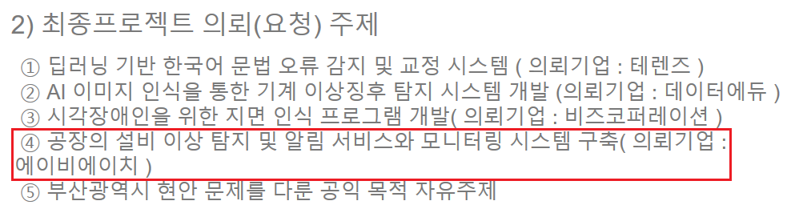
제조 > 설비 선정
=> 설비 관련 주제 선정
=> 이상감지 및 예지보전을 목표로 설정

Slide 2
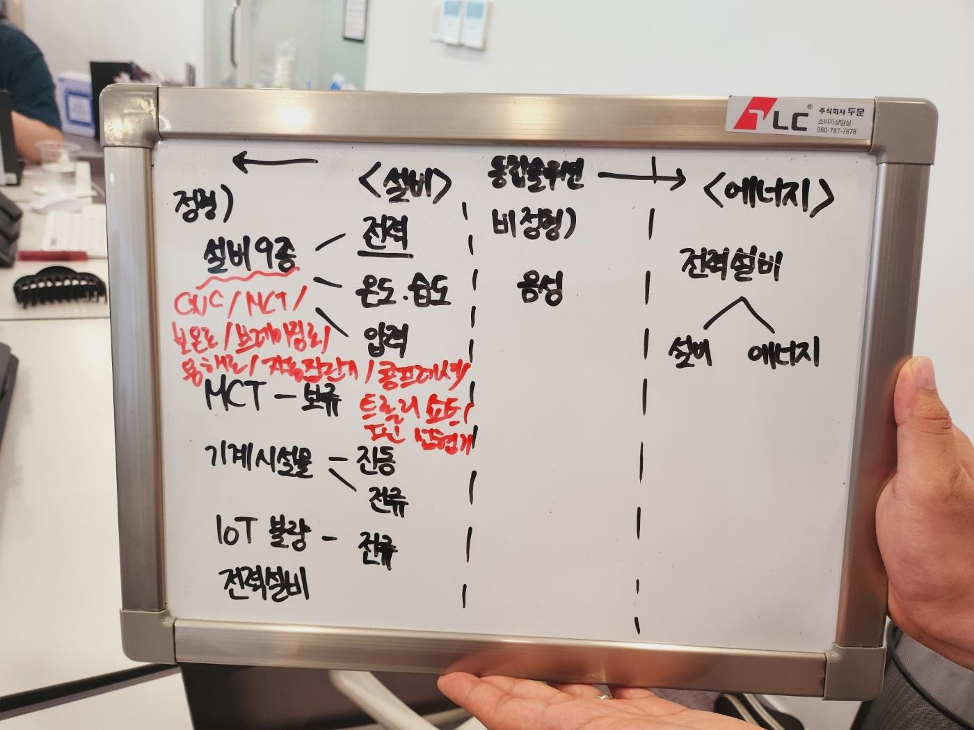
1차 주제
설비별 요인들을 분석하여 일정 범위 이상이면 오류, 아니면 정상을 가려내는 모델 만들기
-> 설비 오류감지 및 예지보전을 위한 통합 솔루션 프로그램 제작

Slide 3
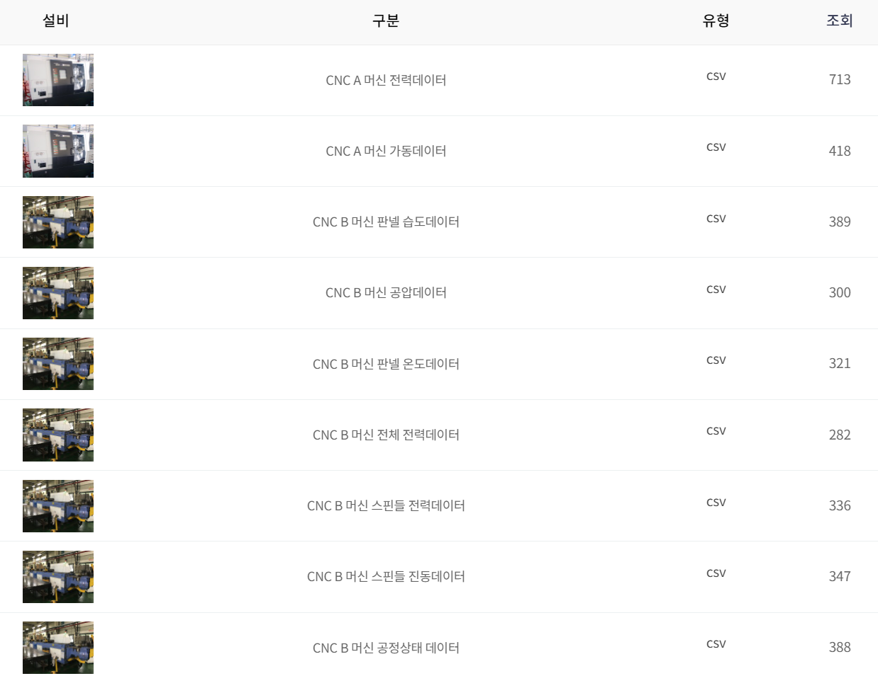
1차 주제 - 한계
데이터별 컬럼 상이
-> 기준을 맞출 수가 없음
2. 회사마다 설비 정격 상이
-> 기준 범위를 정할 수 없음
자료를 못 찾겠어여…

Slide 4
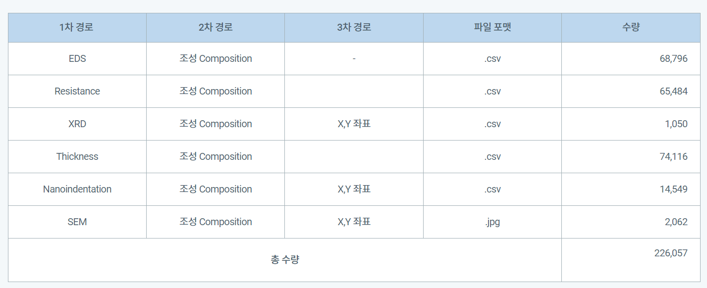
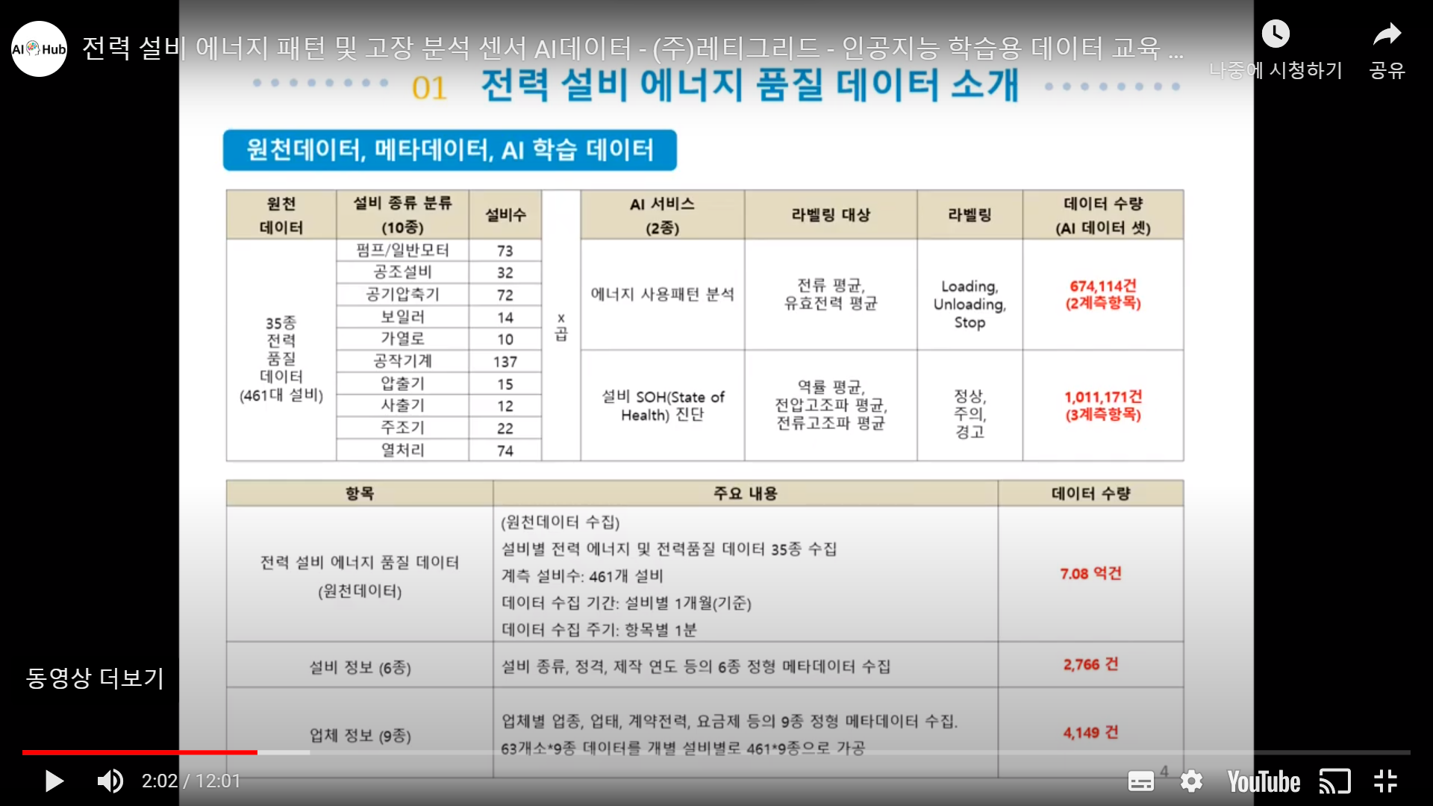
2차 주제 회의
*재료 품질*
*재료 품질*
물성(철강)
모래(건설)
*에너지 효율*
전력 사용량
*작업자 관리*
설비에 미련을 버리지 못해, 마지막으로 강사님께 문의

Slide 5
주제 선정 과정_5번

Slide 6
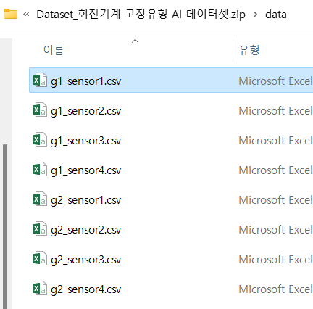
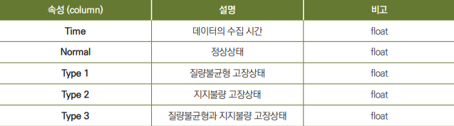
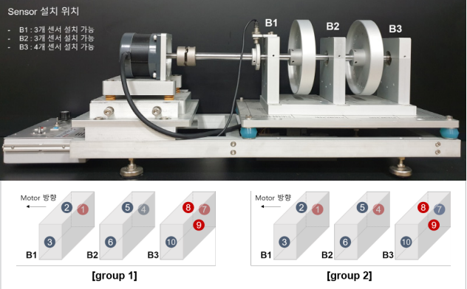
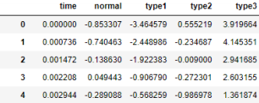
Notes:
같은 설비를 4개의 센서를 이용해 동일한 시간동안 측정한 데이터
단점 : 종속변수X
장점 : 불량 종류가 있음 (회전기계에서 어떤 고장이 잦은지 추가 인사이트 뽑아 쓸 수 있음)

Slide 7
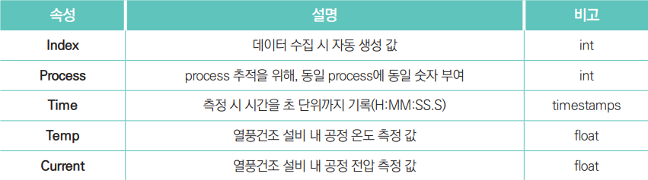
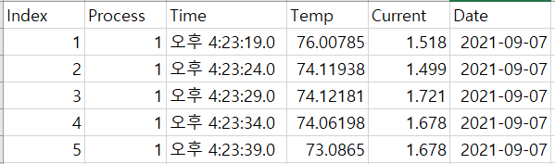
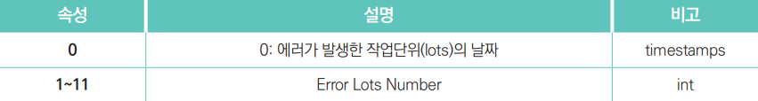
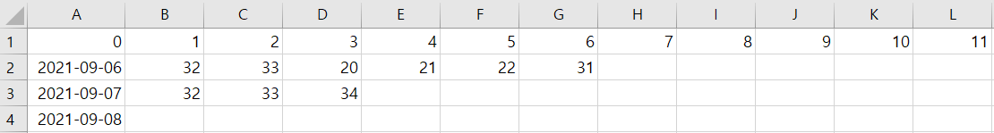
Notes:
총 43개의 열풍건조 process의 예지보전 데이터
장점 : Lot단위로 불량공정이 됨을 알 수 있음
단점 : 종속변수X

Slide 8
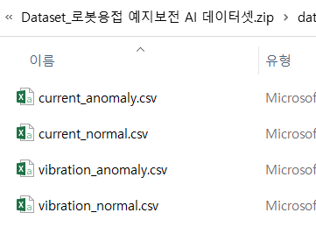
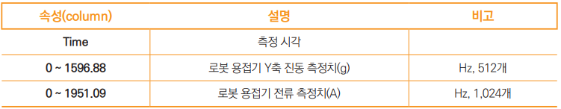
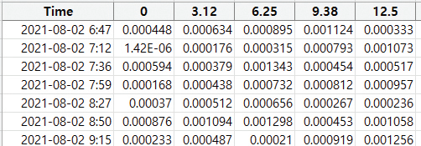
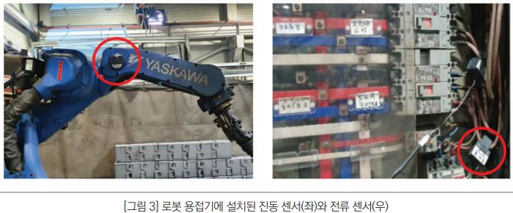
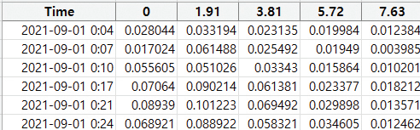
진동 데이터
전류 데이터
Notes:
데이터 개수 : 진동: 918,270, 전류: 8,439,850
엘리베이터 비상정지 장치 제조공정 중 로봇용접 공정

Slide 9
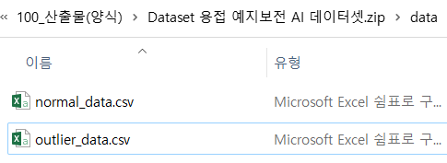
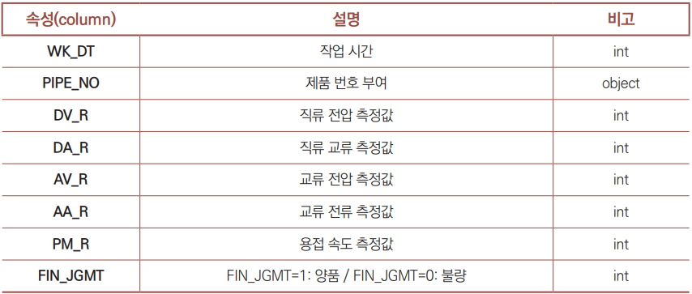
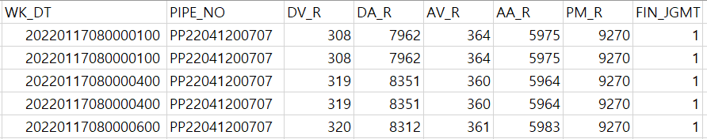
Notes:
파이프 용접 데이터
장점 : 제품 종류 있음, 종속변수O

Slide 10
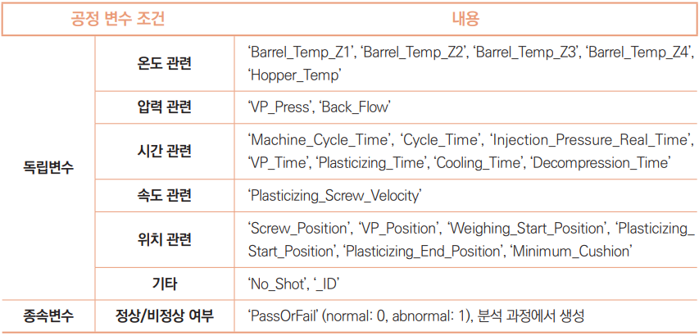
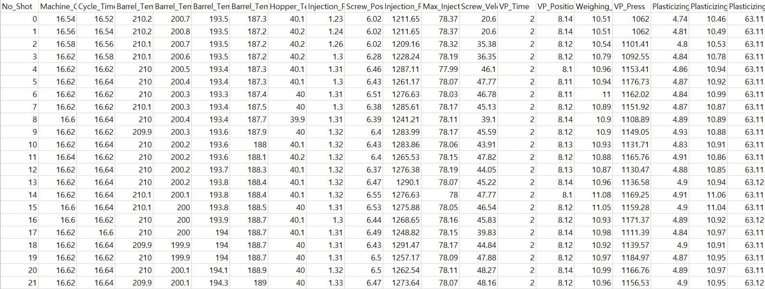
Notes:
사출성형 데이터

Slide 11
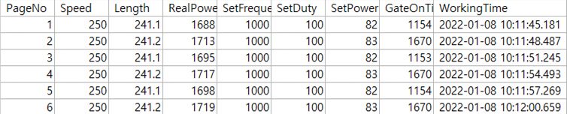
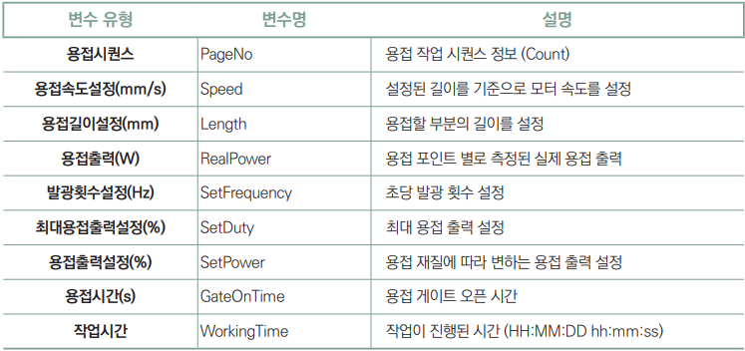
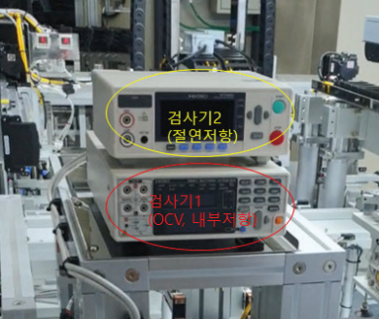
Notes:
전자부품(배터리팩) 데이터

Slide 12
BM

Slide 13



정형 데이터
센서로 데이터 받아온 데이터
이상탐지 모델 개발
비정형 데이터
진동 또는 소음데이터
이상탐지 모델 개발
14일 추가하겟어,,
일단 집

